Slide 1

ひらがな（続き）
VANDT

Slide 2
REVISION
Ohayōgozaimasu
Good morning!
Konnichiwa
Good afternoon!
Konbanwa
Good evening!
Sayōnara
Good bye!
Oyasuminasai
Good night!

Slide 3
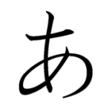
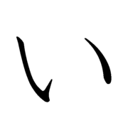
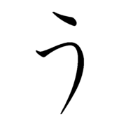
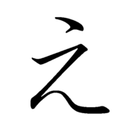
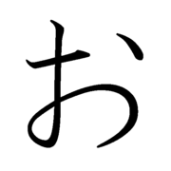
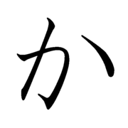
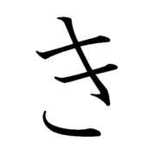

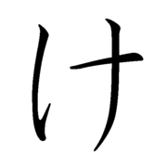
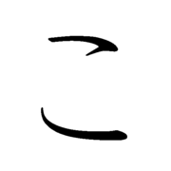
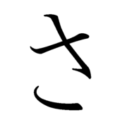

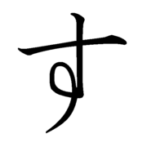

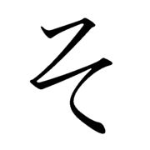
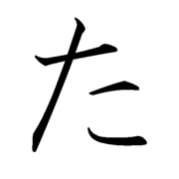
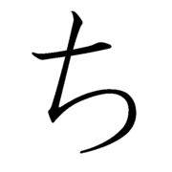


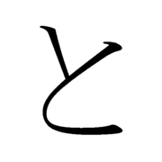
A
Ka
Sa
Ta

Slide 4
さ
ち
え
つ
た
あ
し
く
せ
こ
き
て
う

Slide 5
ototoi
chichi
suika
koshi
kotatsu
kaisatsu
おととい
ちち
すいか
こし
こたつ
かいさつ

Slide 6
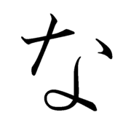
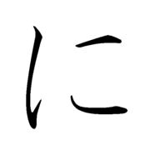

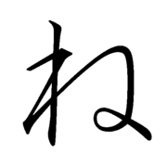

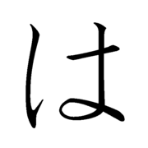

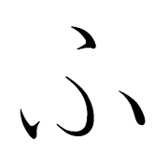

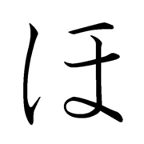
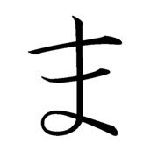

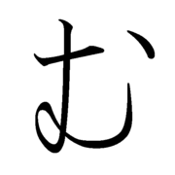

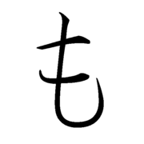

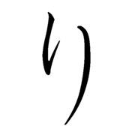
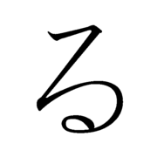
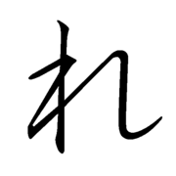
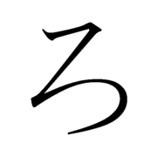


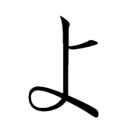
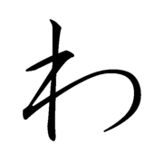

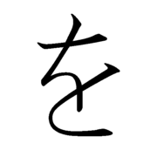
A
Ka
Sa
Ta
Na
Ha
Ma
Ra
Ya

Slide 7

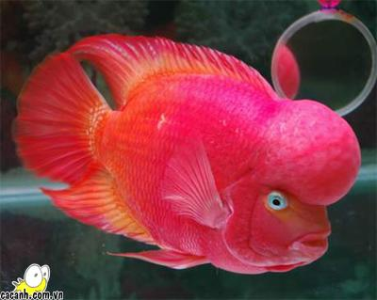
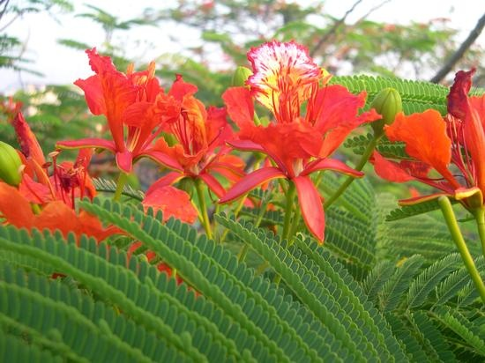
な
na
さかな
sakana
なつ
Natsu

Slide 8
なく
naku
あな
ana
ない
nai
なか
naka

Slide 9
なし
nashi
たな
tana
とない
tonai
こな
kona

Slide 10
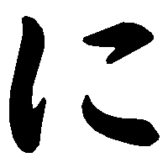
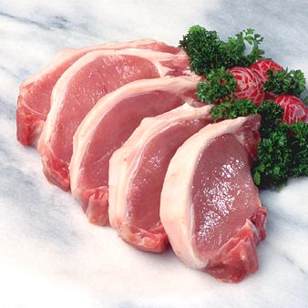
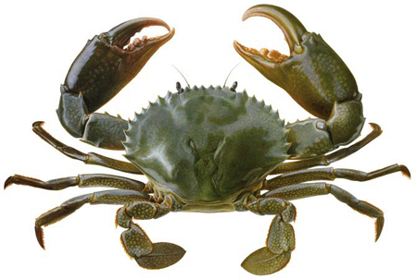
に
ni
くに
kuni
にく
niku
かに
kani

Slide 11
におい
nioi
にし
nishi
あに
ani
うに
uni

Slide 12
おに
oni
たに
tani
にち
nichi
なに
nani

Slide 13
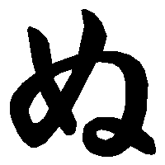
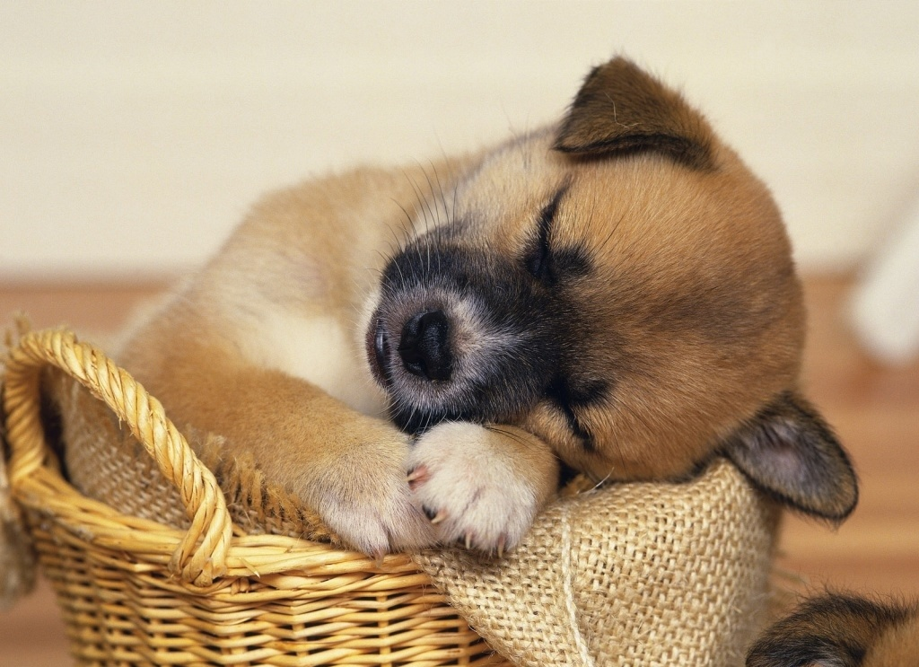
ぬ
nu
いぬ
inu

Slide 14
ぬく
nuku
ぬい
nui
ぬいいと
nuiito
ぬきあし
nukiashi

Slide 15
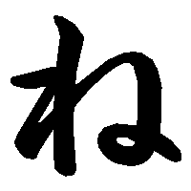
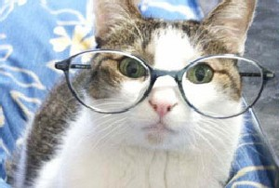
ね
ne
ねこ
neko

Slide 16
あね
ane
きつね
kitsune
たね
tane
ねた
neta

Slide 17

の
no
ぬの
nuno

Slide 18
あね
ane
きつね
kitsune
たね
tane
ねいす
neisu

Slide 19
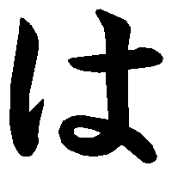
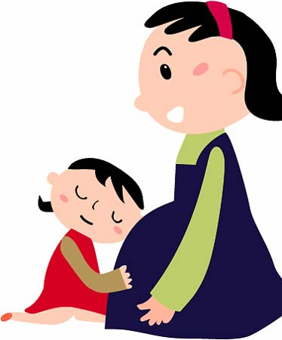
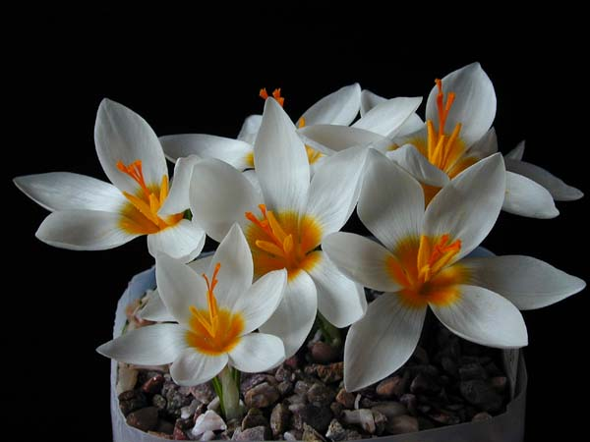
は
ha
はは
haha
はな
hana

Slide 20
はこ
hako
はえ
hae
はい
hai
はく
haku

Slide 21
はかた
hakata
はいき
haiki
はいたつ
haitatsu
はかせ
hakase

Slide 22


ひ
hi
ひくい
hikui

Slide 23
ひかく
hikaku
ひけつ
hiketsu
ひたい
hitai
ひにち
hinichi

Slide 24

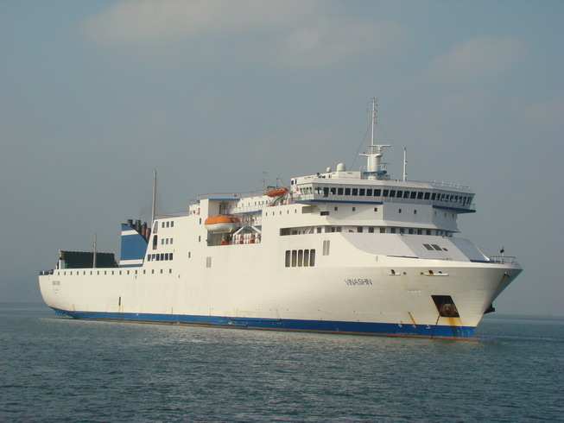
ふ
fu
ふね
fune

Slide 25
ふかさ
fukasa
ふくし
fukushi
ふそく
fusoku
ふち
fuchi

Slide 26

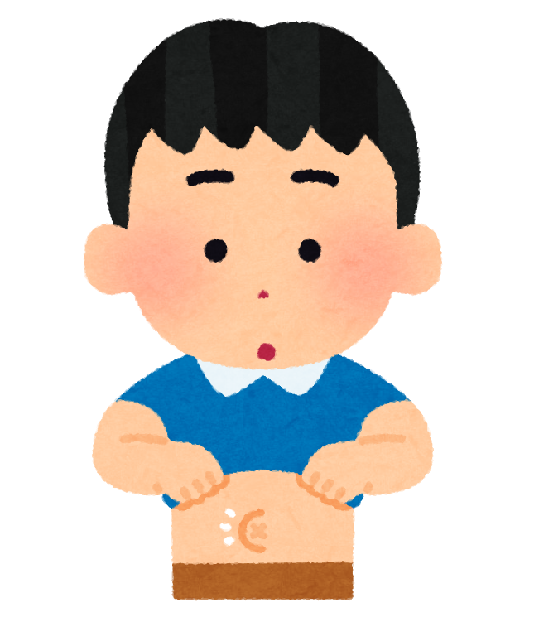
へ
he
へそ
heso
へた
heta

Slide 27
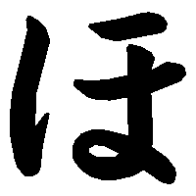
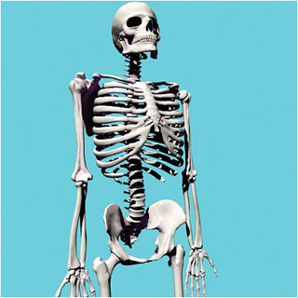
ほ
ho
ほね
hone

Slide 28
ほか
hoka
あほか
ahoka
ほけつ
hoketsu
ほし
hoshi

Slide 29
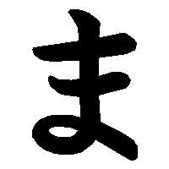
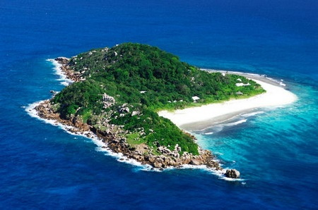
ま
ma
しま
shima

Slide 30
まいこ
maiko
まえおき
maeoki
まえかけ
maekake
まさつ
masatsu

Slide 31


み
mi
みみ
mimi
みなみ
minami

Slide 32
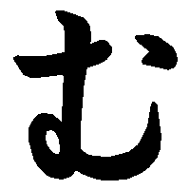

む
mu
むね
mune
むいか
muika

Slide 33


め
me
まめ
mame

Slide 34
めさき
mesaki
めした
meshita
めす
mesu
めまい
memai

Slide 35


も
mo
もも
momo
くも
kumo

Slide 36


や
ya
やくそく
yakusoku
やま
yama

Slide 37


ゆ
yu
ゆき
yuki

Slide 38


よ
yo
はなよめ
hanayome

Slide 39


ら
ra
まくら
makura

Slide 40


り
ri
りつ
ritsu
りえき
rｉｅｋｉ

Slide 41


る
ru
くるま
kuruma

Slide 42


れ
re
れきし
rekishi

Slide 43


ro
ろ
yellow
きいろ
kiiro

Slide 44

わ
wa
watashi
わたし

Slide 45

を
o
おさけを のみます。

Slide 46


ん
n
ほん
hon
book

Slide 47
あ
い
う
え
お
か
き
く
け
こ
さ
し
す
せ
そ
た
ち
つ
て
と
な
に
ぬ
ね
の
は
ひ
ふ
へ
ほ
ま
み
む
め
も
や
ゆ
よ
ら
り
る
れ
ろ
わ
を
ん

Slide 48
Các âm đặc biệt – Âm đục, bán đục
K + “ = G
Âm đục
゛
゛
゛
゛
゛
Ga
Gi
Gu
Ge
Go
がくせい
ふたご
gakusei
futago
かぎ
めぐすり
kagi
megusuri
おこげ
okoge

Slide 49
Các âm đặc biệt
S + “ = Z
Âm đục
゛
゛
゛
゛
゛
Za
Ji
Zu
Ze
Zo
ふじさん
ぎんざ
fujisan
Ginza
みず
かぞく
mizu
kazoku
あんぜん
anzen

Slide 50
Các âm đặc biệt
T + “ = D
Âm đục
゛
゛
゛
゛
゛
Da
Ji
Zu
De
Do
こども
kodomo
でぐち
deguchi
だいがく
daigaku

Slide 51
Các âm đặc biệt
H + “ = B
Âm đục
゛
゛
゛
゛
゛
Ba
Bi
Bu
Be
Bo
Âm bán đục
H + ○= P
○
○
○
○
○
Pa
Pi
Pu
Pe
Po
びじん
はんばい
bijin
hanbai

Slide 52
かがく
kagaku
みぎ
migi
ひげ
hige
ごご
gogo
みず
mizu
かぞく
kazoku
めぐすり
megusuri

Slide 53
ひだり
hidari
えび
ebi
おどり
odori
こども
kodomo
たばこ
tabako
ゆび
yubi
なべ
nabe

Slide 54
G | が | ぎ | ぐ | げ | ご
Z | ざ | じ | ず | ぜ | ぞ
D | だ | ぢ | づ | で | ど
B | ば | び | ぶ | べ | ぼ
P | ぱ | ぴ | ぷ | ぺ | ぽ

Slide 55
Chào hỏi cơ bản 2
Hajimemashite
（はじめまして）
Xin chào
(Câu nói dùng khi lần đầu tiên gặp mặt)

Slide 56
Watashi wa ～ desu
（わたしは～です）
Tôi là～
Sensei （せんせい）: teacher
Gakusei （がくせい）: student
～ san （～さん）: Mr./Mrs/Mss
～ sensei
Anh san
Nam san
☞
☞
Van sensei

Slide 57
Dōzo yoroshiku onegaishimasu
（どうぞよろしくおねがいします）
Rất vui gặp anh và mong sự giúp đỡ.

Slide 58
TỰ GiỚI THIỆU (cơ bản)
A: Hajimemashite
Watashi wa ~ desu.
Dōzo yoroshiku onegaishimasu
B: (Hajimemashite)
Watashi wa desu.
(Dōzo) yoroshiku onegaishimasu

Slide 59
HOMEWORKS
Luyện chữ:
  Nhớ mặt chữ Hiragana (tập viết, nghe CD)
  Luyện các âm mới (tập viết, phát âm, nghe CD)
Các câu chào hỏi + mẫu câu cơ bản:
  Học thuộc
  Tập nói cho thành thạo và rõ ràng

